Slide 1
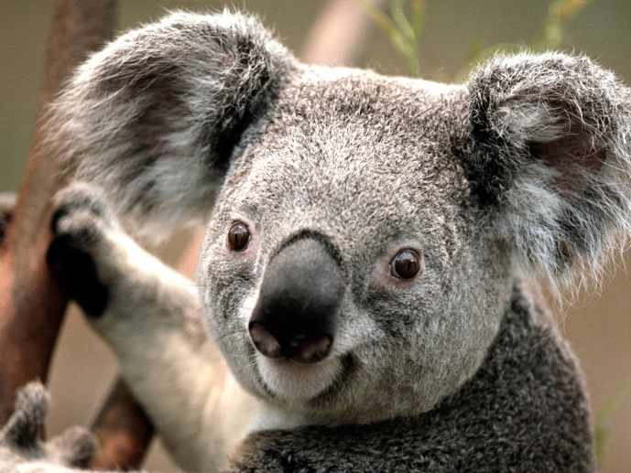
優良
表現
活動
參與
高雄餐旅大學
我的備審資料
畢業學校
姓名
畢業科系

Slide 2
姓名：
生日：
興趣：
專長：
選系動機
The Motivatiion
讀書計畫
Study Planning
自
我
介
紹
12332555
近程
個人特質
中程
喜歡打球
積極
樂觀
上進
遠程

